Slide 1
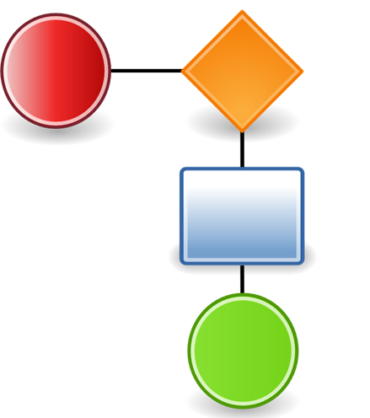


Análise Sistemas

Slide 2
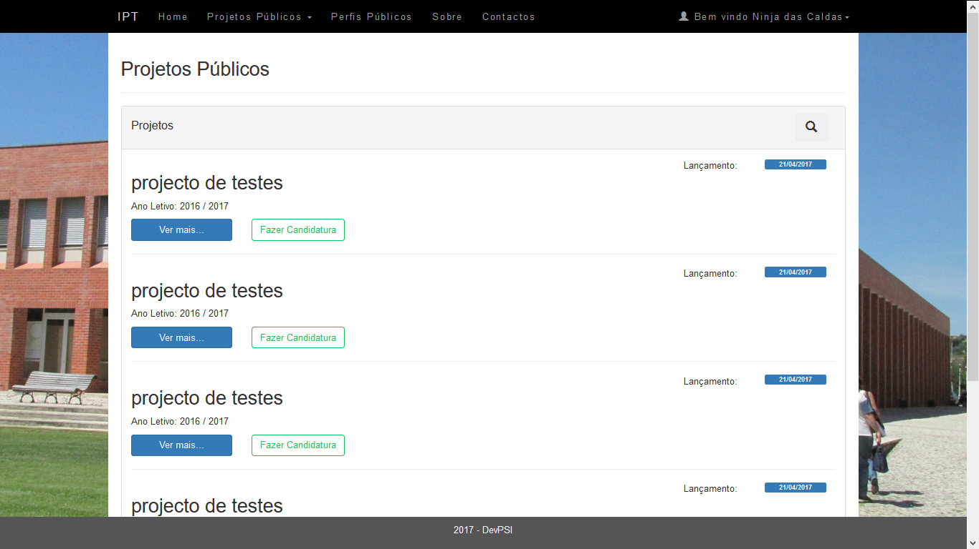
Projectary
Em que consiste:
Solução web para gerir projetos finais.
Componentes do projeto:
Entrega de enunciados, relatórios e todas as componentes de avaliação.
Candidatura a um projeto
Criação de perfil de utilizador

Slide 3





Áreas Funcionais
Análise de Sistemas
Base de Dados
Front-end
API
Testes
AS Responsável por:
Requisitos do sistema
Diagramas
Apresentação do projeto
Relatório
BD Responsável por:
Desenho da BD
Conceção da BD
Criação de procedimentos
Front-end Responsável por:
Toda a interação direta com o utilizador
API Responsável por:
Todo o Back-end
Criação de rotas
Comunicação entre Front-end e BD
Testes Responsável por:
Testar as diferentes componentes criadas
Testar a aplicação final

Slide 4
Levantamento de Requisitos - Rafael

Slide 5
Problemas Reais que o Projeto visa Resolver
O Projectary visa resolver os seguintes problemas:
Inexistência de uma plataforma onde os alunos possa ter conhecimento de todos os projetos finais aos quais se podem candidatar;
Ausência de uma plataforma onde os alunos se podem candidatar aos projetos finais;
Ausência de um sítio onde os professores podem dispor informações aos alunos e onde os alunos podem ter acesso a essas informações;
Inexistência de uma plataforma onde todas as pessoas podem ter acesso aos projetos finais já realizados e a todas as informações que foram necessárias para a realização desse projeto;

Slide 6
Tipos de Utilizador - Alexandre

Slide 7
Diagramas

Slide 8
O que ficou por fazer - Cristina

Slide 9
Melhorias do Projeto

